Slide 1

Gravitational Search Algorithm (GSA): Origen, Funcionamiento y Vigencia en Optimización Metaheurística
David Gutiérrez Marjalizo, Jerónimo de la Cruz de Juan, Mario Jiménez Redondo

Slide 2




Problema: Optimización de problemas complejos (multimodales, no lineales, alta dimensionalidad).
Solución propuesta: Algoritmos metaheurísticos basados en metáforas naturales/físicas.
Enfoque del GSA: Inspirado en la Ley de Gravitación Universal de Newton.
Objetivo de la presentación: Explicar origen, fundamentos y aplicaciones del GSA.

Slide 3
Contexto Histórico
Autores:
Esmat Rashedi, Hossein Nezamabadi-pour, Saeid Saryazdi (2009).
Motivación:
Limitaciones de PSO y Algoritmos Genéticos (parámetros manuales).
Fundamentación en leyes físicas robustas (Newton).
Demandas en ingeniería (redes eléctricas, controladores).

Slide 4



Contribuciones Clave
Modelado físico innovador: Masa ↔ Calidad de solución (fitness).
Auto-adaptabilidad: Sin ajuste manual de parámetros.
Balance exploración-explotación:
Fuerzas intensas iniciales (exploración global).
Decaimiento gravitacional (explotación local).

Slide 5


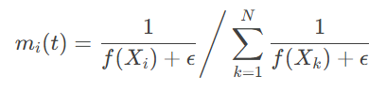
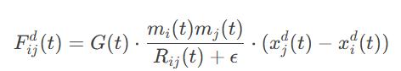
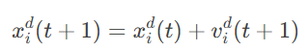
Fundamentos Matemáticos
Masa de partículas:
Fuerza gravitatoria:
Actualización de posición:

Slide 6

Flujo del Algoritmo
Evaluar fitness de partículas.
Calcular masas normalizadas.
Actualizar constante gravitacional G(t).
Calcular fuerzas y aceleraciones.
Mover partículas (actualizar posiciones).

Slide 7
Vigencia y Legado
Fortalezas actuales:
Útil en problemas multimodales y no lineales.
Base para variantes (GSA binario, GSA caótico).
Desafíos:
Costo computacional en gran escala.
Legado:
Influencia en metaheurísticas modernas.
Referente en optimización por inteligencia de enjambre.

Slide 8
Como se uso inteligencia artificial
Búsqueda de documentación:
Se utilizó DeepSeek y ChatGPT como una segunda opinión recomendando documentación
Se utilizó DeepSeek y ChatGPT como segunda opinión para corroborar información escrita.
Optimización de tiempos:
Se utilizó DeepSeek para la transformación de las formulas a LATEX.
Se utilizó el Diseñador de PowerPoint para colocar los textos e iconos de forma armónica sin hacerlo a mano

Slide 9

Conclusiones
Resumen:
GSA combina física clásica y optimización computacional.
Destaca por su fundamentación teórica y auto-adaptabilidad.

